Slide 1
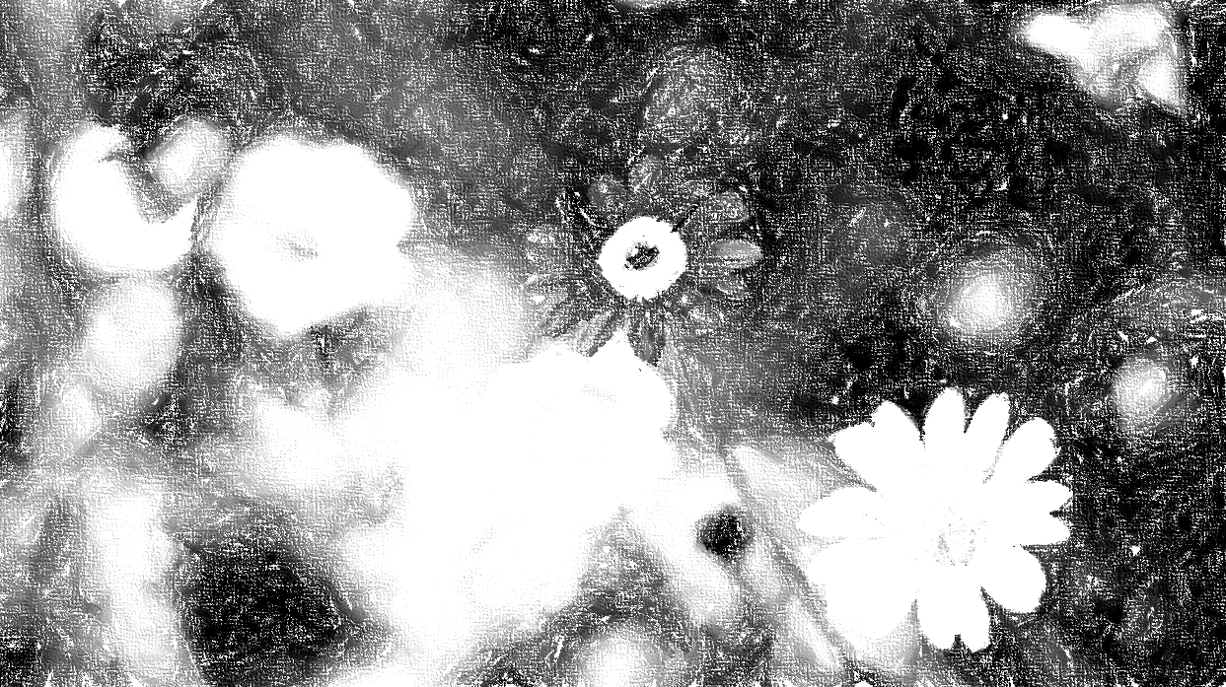
Formación ciudadana 1 de octubre
Alimenta tu alma con el arte

Slide 2
Selección de archivos para leer.
Duarte M., Armando y Jaramillo C., Martha C. (2009). Cultura política, participación ciudadana y consolidación democrática en México. Espiral, VOL. XVI, NÚM. 46, septiembre-diciembre, pp. 137-171, Universidad de Guadalajara, México Disponible en: 12 http://www.redalyc.org/articulo.oa?id=13811856005
González Luna C., Teresa (2010). Democracia y formación ciudadana. México: IFE

Slide 3
Que datos voy a recuperar de mi práctica?
Selecciona una comunidad (escolar o no) en la que vas a realizar las siguientes actividades.
Identifica y lleva a cabo un análisis de la forma en la que perciben los conceptos señalados en la lectura abordada en diapositiva anterior.
Revisa en que medidas se entienden y se ponen en práctica los conceptos.
Analiza cuáles son los obstáculos que existen, según la comunidad, para ponerlos en práctica.

Slide 4
Por muchos motivos
Obstáculos
Identificar
Analizar
Poner en práctica

Slide 5
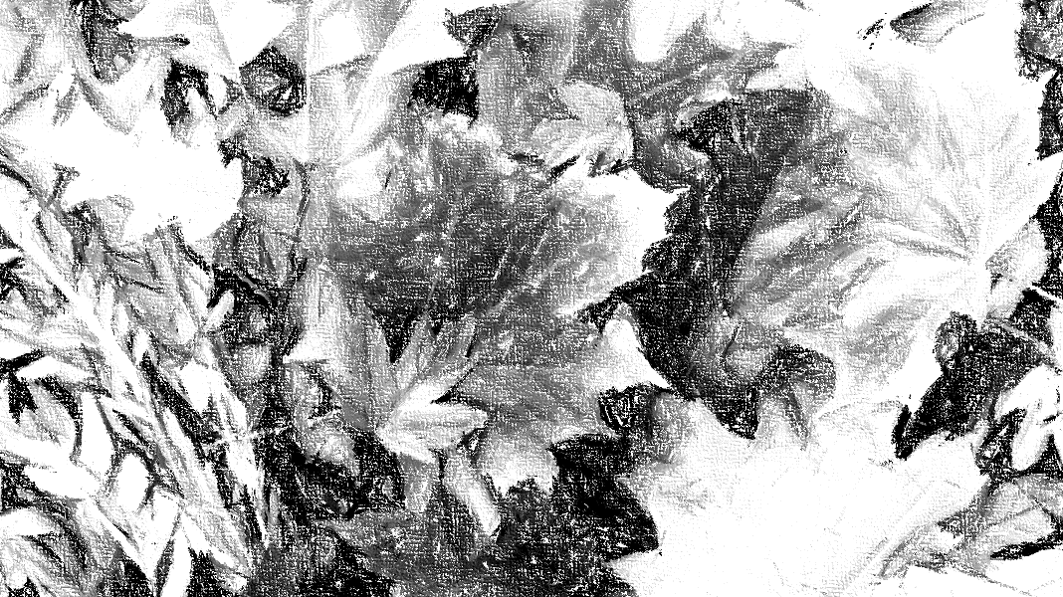
FECHA | ACTIVIDAD
5 DE NOVIEMBRE | EXPONER ANÁLISIS DE PRÁCTICA
12 DE NOVIEMBRE | EXPONER EN BINAS EL SENTIDO POLITICO DE LA EDUCACIÓN CIVICA -LIBRO
19 DE NOVIEMBRE | LINEA DEL TIEMPO
26 DE NOVIEMBRE | ENSAYO

Slide 6
ORGANIZACIÓN DE BINAS La Formación Cívica y Ética en la Educación Básica: retos y posibilidades en el contexto de la sociedad globalizada
INTEGRANTES | CAPITULO
10. Andrea Navarro, 4 Adriana Ferrer | 7
1. Zaira Alvarez, 11 Virginia Reyna | 6
2. Priscila Avila, 5 Victoria Garcia | 5
7. Fernanda Glz. 8Yolanda Loera | 4
12. Natalia Rdz. 6 Karla Garcia | 3
9. Alba Morales, 14 Leyda Yolanda | 2
3. Daniela Espinoza 13 Berenice Ruiz | 1

Slide 7
PARA EL ENSAYO
Pobreza y derechos sociales de niñas, niños y adolescentes en México, 20120-2012. Reporte Ejecutivo CONEVAL y UNICEF México.
Ley para la protección de los derechos de niñas, niños y adolescentes
Y las lecturas mencionadas anteriormente.

Slide 8
gracias

